Slide 1
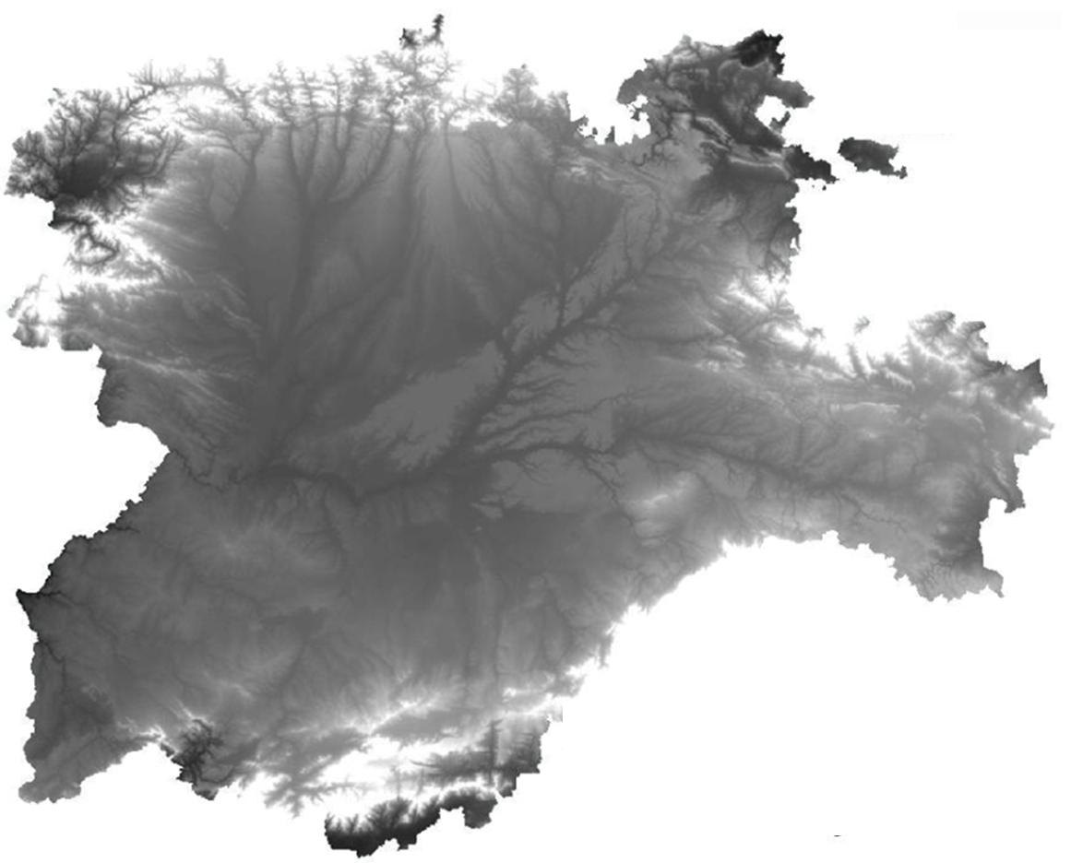
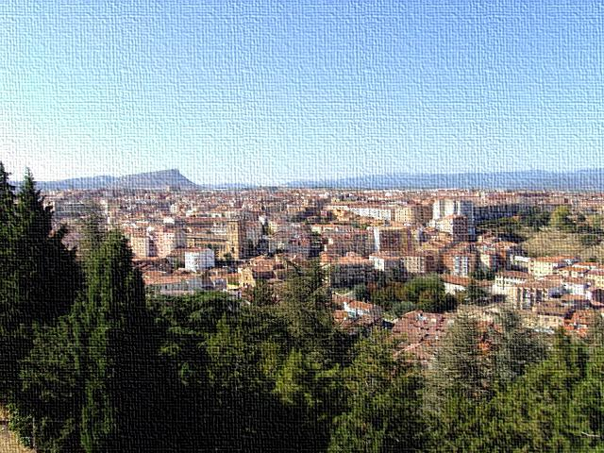
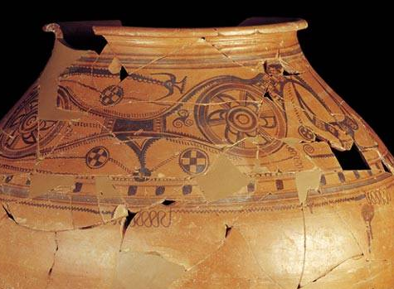

Slide 2
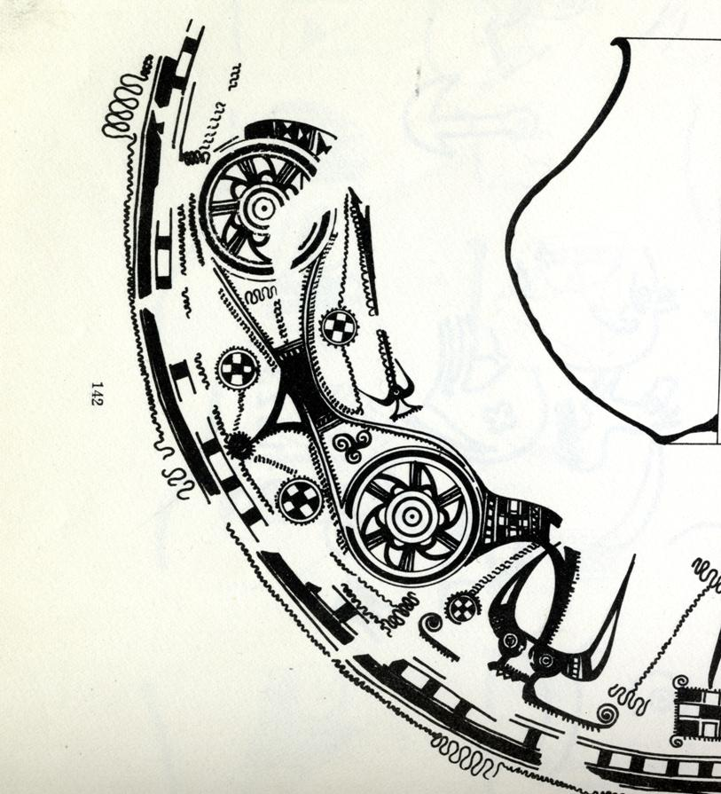


Slide 3
Geología
Física
Matemáticas
Biología
Química
Humanidades

Slide 4

Campus de profundización científica
Castilla y León

Slide 5

Campus de profundización científica
Castilla y León
OBJETIVOS:
Reconocer a los estudiantes el esfuerzo individual realizado en sus estudios de Educación Secundaria y Bachillerato.
Introducirles en el ámbito científico experimental en un entorno que combine aspectos formativos con lúdicos.
Favorecer la convivencia e intercambio de experiencias entre estudiantes de todas las provincias de nuestra Comunidad Autónoma.
Incrementar su formación tanto científica como cultural y medioambiental a través de talleres, conferencias, charlas y excursiones.

Slide 6
Campus de profundización científica
Castilla y León
Convocatoria :
Consejería de Educación de la Junta de Castilla y León
Organiza:
Dirección Provincial de Soria de Educación
Dirigido a:
Estudiantes de toda las Comunidad Autónoma que hayan acabado 1º de Bachillerato de Ciencias y Tecnología con un rendimiento académico excelente.

Slide 7

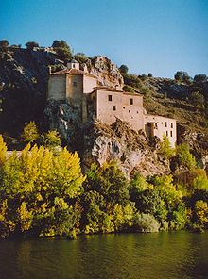
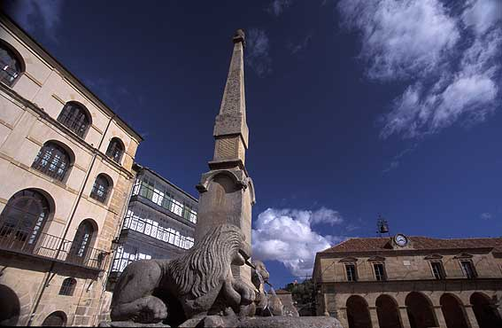
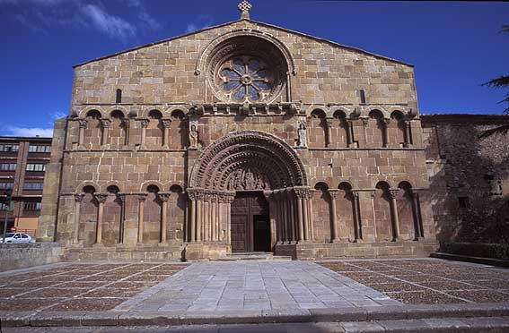
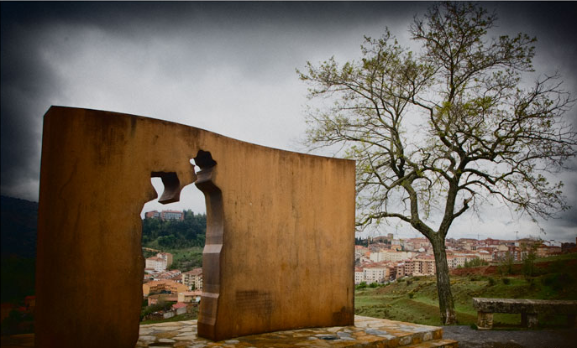
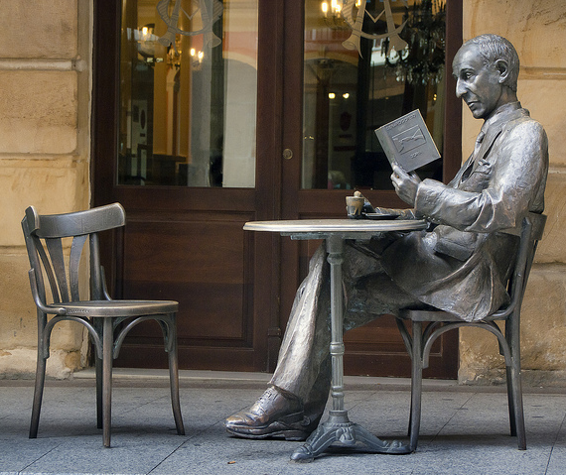
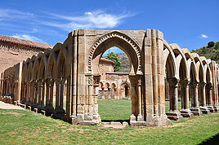
Campus de profundización científica
Castilla y León
Lugar:
SORIA

Slide 8
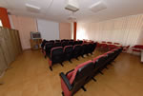
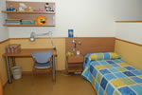
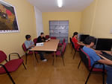
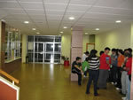
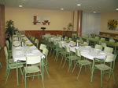
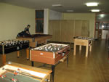
Campus de profundización científica
Castilla y León
Alojamiento:
Escuela Hogar “Madre de las Mercedes”

Slide 9
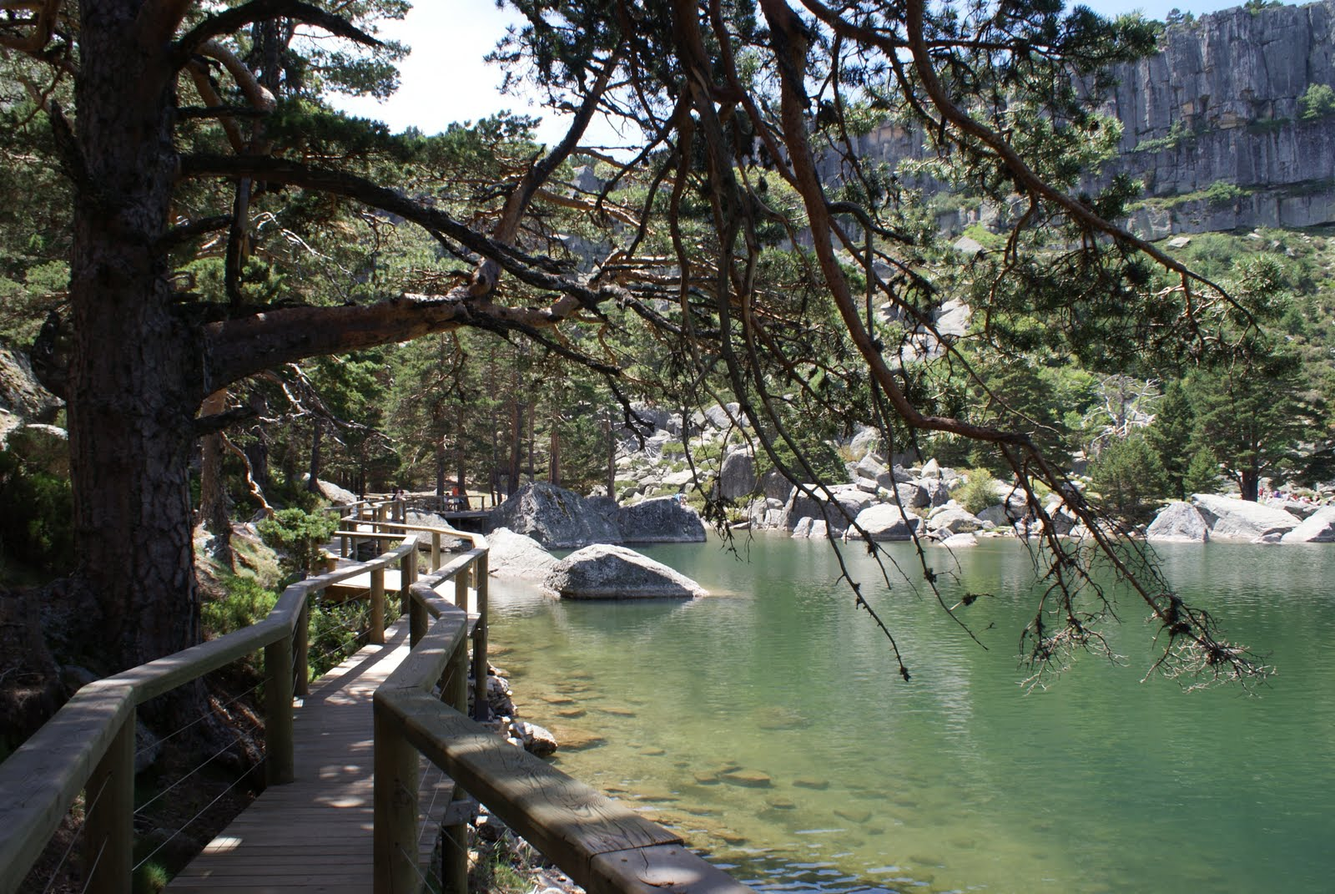
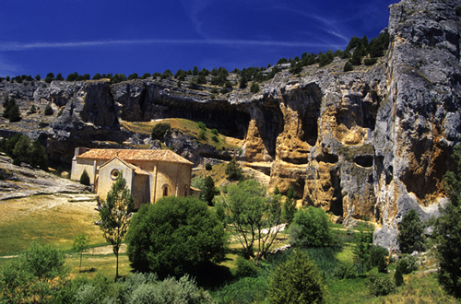
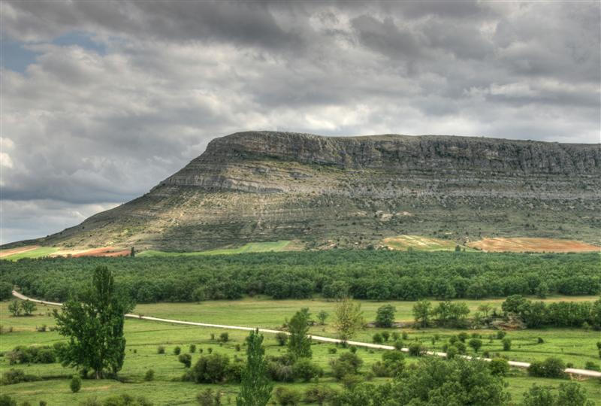
Campus de profundización científica
Castilla y León
Recorridos, visitas:
Laguna Negra
Cañón del Río Lobos
Pico Frentes

Slide 10
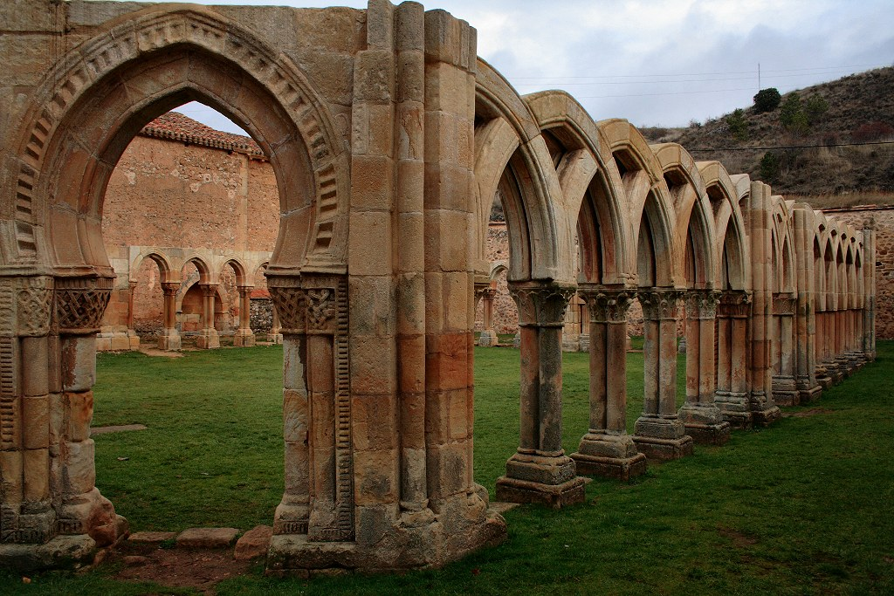
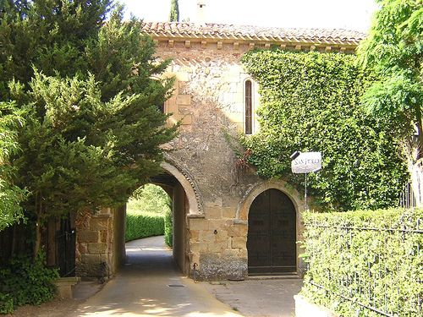
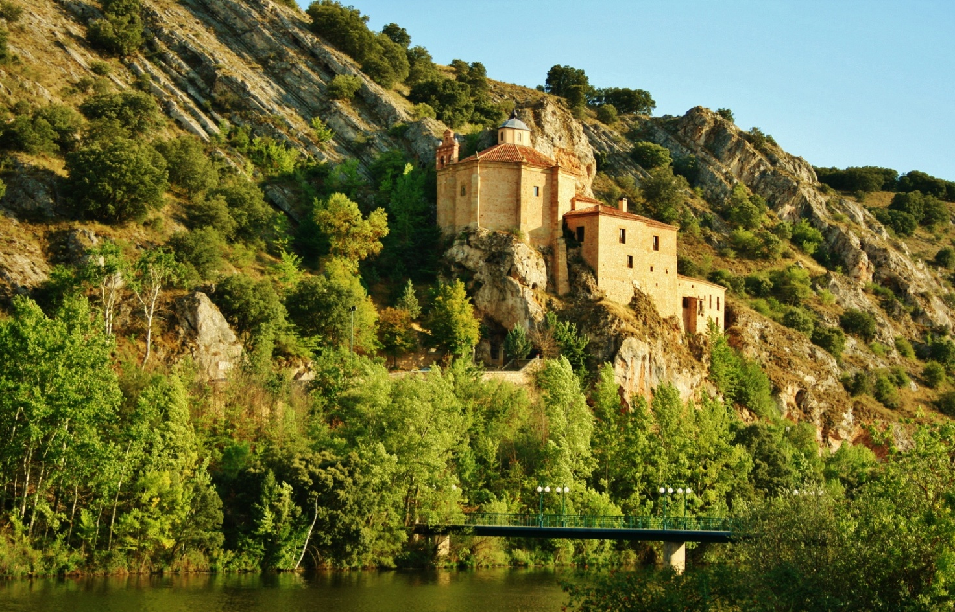
Campus de profundización científica
Castilla y León
Recorridos, visitas:
Arcos de San Juan
San Polo
San Saturio

Slide 11
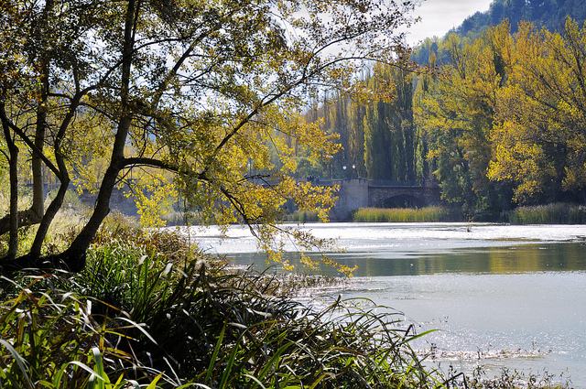
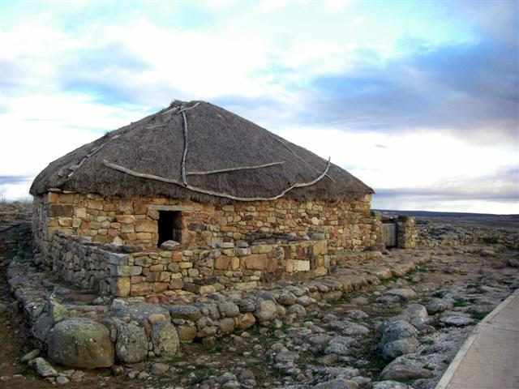
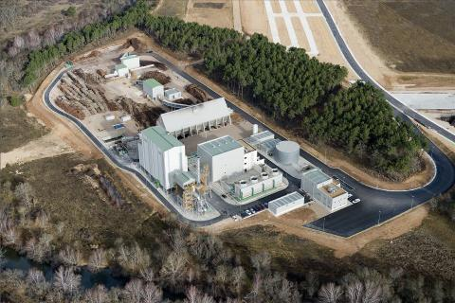
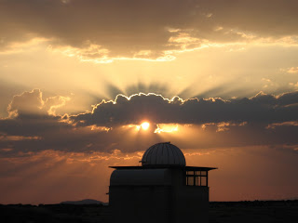
Campus de profundización científica
Castilla y León
Recorridos, visitas:
Márgenes del Duero
Numancia
Centro de Biomasa
Observatorio astronómico. Borobia

Slide 12
Campus de profundización científica
Castilla y León
Materiales, formación, tiempo de ocio:
Contaréis con la información precisa, hoja diaria, de las actividades que desarrollaréis así como de un calendario general
Dispondréis de una mochila, un cuaderno de notas, camiseta y gorra con la caracterización del “Campus de Profundización Científica” de Castilla y León
Estaréis atendidos permanentemente por tres monitores cualificados y con experiencia en el mundo educativo. Se encargarán del correcto desarrollo en tiempo y disciplina de las actividades así como del acompañamiento y organización con especial atención a la dinamización del tiempo de ocio y convivencia
Colaborarán profesores y especialistas en cada ámbito para dar el rigor y la formación de calidad que se espera de este Campus
Las actividades formativas y el tiempo de ocio estarán organizadas en función de vuestra edad e intereses para cumplir la máxima clásica de “disfrutar aprovechando”
Participaréis en talleres de ámbito científico, excursiones, conferencias y actividades relacionadas con el medio ambiente y las disciplinas científicas sin olvidar la vertiente humanística

Slide 13


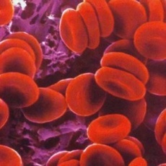
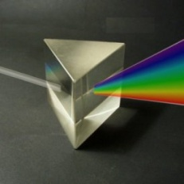
Campus de profundización científica
Castilla y León
Talleres :
DIBUJO TÉCNICO
ADN. PROPIEDADES Y EXTRACCIÓN
OPTIMIZACIÓN
OXIDACIONES, REDUCCIONES
ELIMINACIÓN DE CONTAMINANTES ATMOSFÉRICOS
MÁRGENES DEL DUERO: BIOLOGÍA
BOTÁNICA
PICO FRENTES: GEOLOGÍA
FARMACIA
VIBRACIONES Y ONDAS
HEMATOLOGÍA
REFLEXIÓN Y REFRACCIÓN DE LA LUZ
QUÍMICA

Slide 14
Campus de profundización científica
Castilla y León
Apoyo y colaboraciones:
CONSEJERÍA DE EDUCACIÓN DE LA JUNTA DE CASTILLA Y LEÓN
UNIVERSIDAD DE VALLADOLID. FACULTAD DE CIENCIAS
UNIVERSIDAD DE VALLADOLID. CAMPUS DE SORIA.
ESCUELA DE INGENIERÍAS AGRARIAS
UNIVERSIDAD DE VALLADOLID. CAMPUS DE SORIA.
ESCUELA DE FISIOTERAPIA
SERVICIOS TERRITORIALES DE MEDIO AMBIENTE DE LA JUNTA DE CASTILLA Y LEÓN
IES POLITÉCNICO
CENTRO DE BIOMASA DE GARRAY
MUSEO NUMANTINO
ESCUELA HOGAR MADRE DE LAS MERCEDES

Slide 15
Campus de profundización científica
Castilla y León
Programación:
Fecha | Mañana |  |  |  | Mediodía | Tarde |  |  |  | Cena
16 Martes |  |  |  |  |  | Llegada a Soria | Presentación en la Escuela Hogar |  |  | Cena
17 Miércoles | Desayuno | Visita a Soria | Acto de inauguración | Conferencia inaugural J. Barrio | Comida | Taller de Biología | Taller de Física |  | Astronomía: Borobia | Cena
 |  |  |  |  |  | Taller de Física | Taller de Biología
18 Jueves | Desayuno | Taller. Sanidad. Hematología |  | Taller. Optimización. Matemáticas | Comida | Taller. Farmacia | Taller dibujo técnico |  |  | Picnic
 |  | Taller. Optimización. Matemáticas |  | Taller. Sanidad. Hematología |  | Taller. Dibujo técnico | Taller Farmacia
19 Viernes | Desayuno | Visita guiada a la Laguna Negra 10:30 |  |  | Comida | Taller. Física. UVA | Taller. Química. |  |  | Cena
 |  |  |  |  |  | Taller. Química | Taller. Física. UVA
20 Sábado | Desayuno | Taller Biología. Pico Frentes. Itinerario geo-botánico |  |  | Comida | Museo Numantino | Tiempo libre |  |  | Cena
 |  |  |  |  |  | Tiempo libre | Museo Numantino
21 Domingo | Desayuno | A Orillas del Duero. Paseo y Taller |  |  | Picnic | Paseo. Piraguas. Rápidos |  |  |  | Cena
22 Lunes | Desayuno | Cañón del Rio Lobos 10:15 |  |  | Picnic | Visita guiada por El Burgo de Osma |  |  |  | Cena
23 Martes | Desayuno | Biomasa |  | Numancia | Comida | Taller. Agrarias UVA |  | Taller. Fisioterapia |  | Cena
 |  |  |  |  |  | Taller. Fisioterapia |  | Taller Agrarias. UVA
24 Miércoles | Desayuno | Valoración |  | Acto de clausura. | Comida | Fin

Slide 16
Campus de profundización científica
Castilla y León
“Yo no enseño a mis alumnos,
solo les proporciono las condiciones en las que puedan aprender”
Albert Einstein (1879-1955)

